Slide 1
GAZELE NATURALE IN CONTEXTUL PACTULUI ECOLOGIC EUROPEAN
Dumitru Chisalita
Presedintele Asociatiei Energia Inteligenta

Slide 2
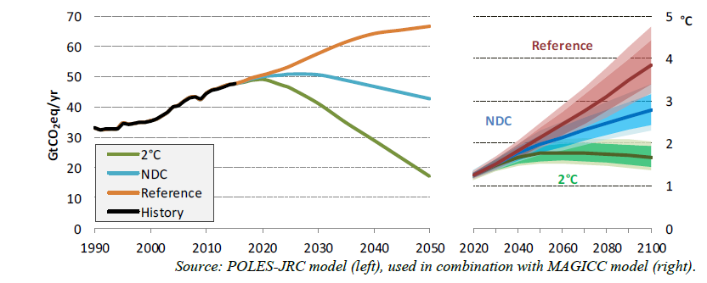
Evolutia cresterii temperaturii medii pe glob

Slide 3
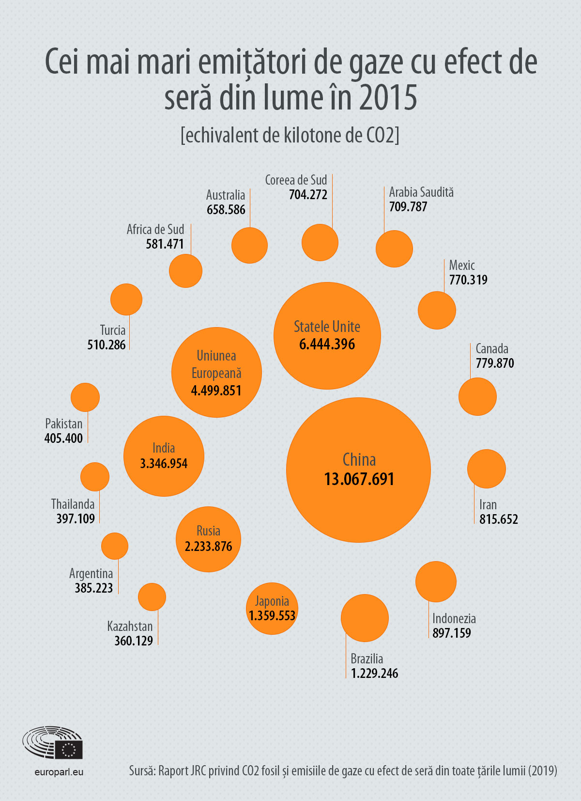
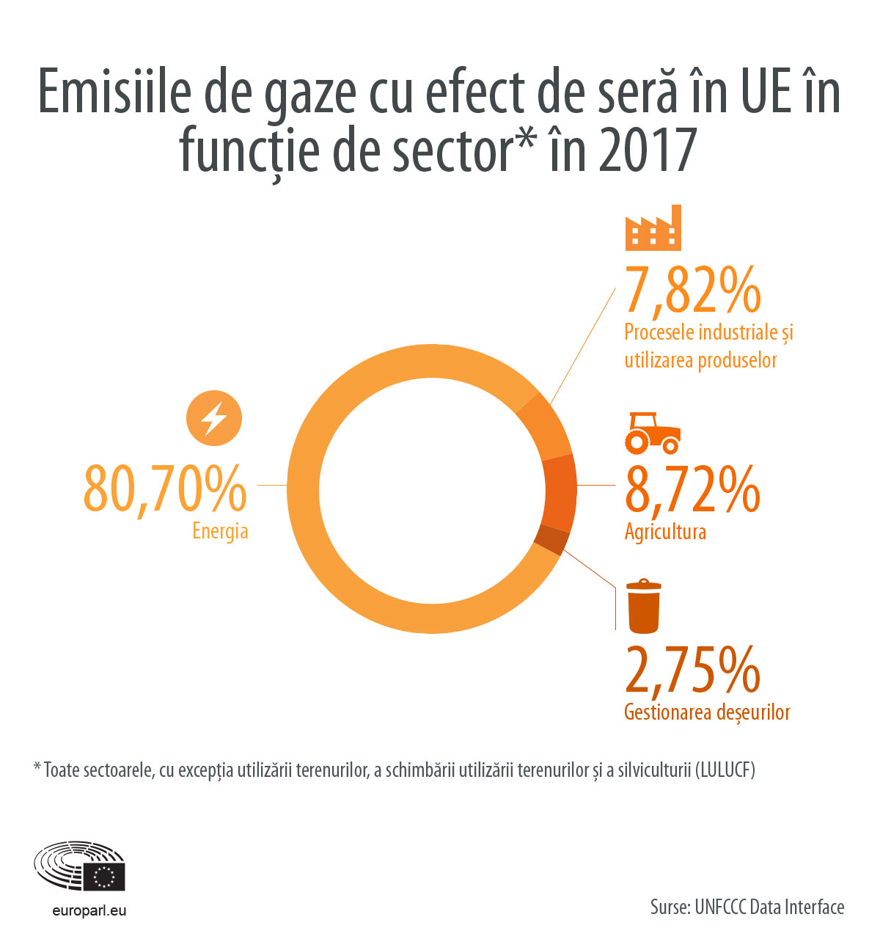

Slide 4
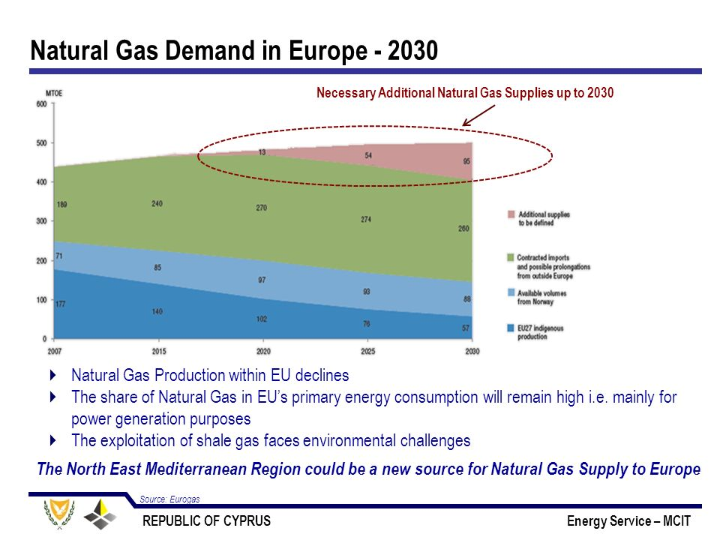

Slide 5
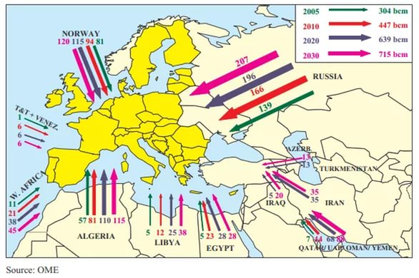
Sursele de gaze ale Europei

Slide 6
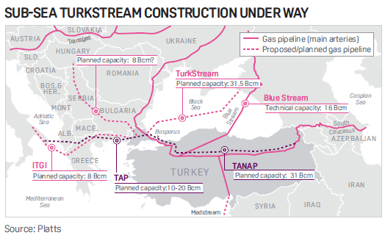
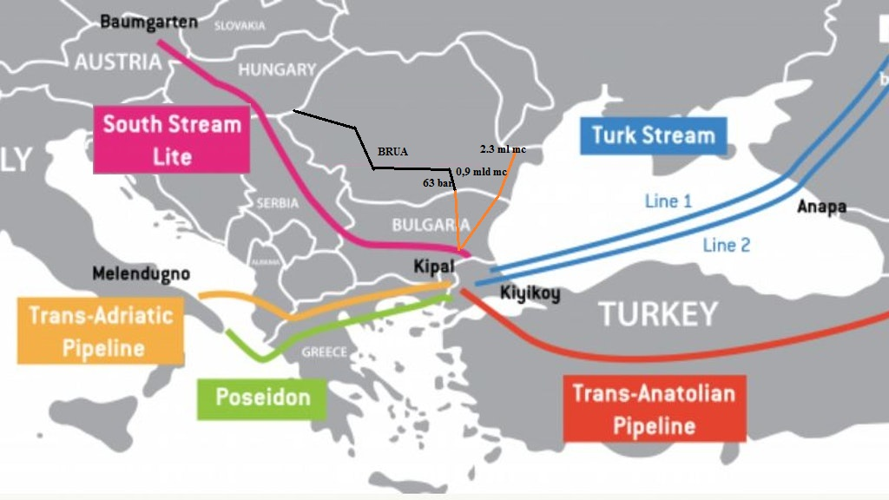
SISTEME DE TRANSPORT GAZE IN ESTUL EUROPEI

Slide 7
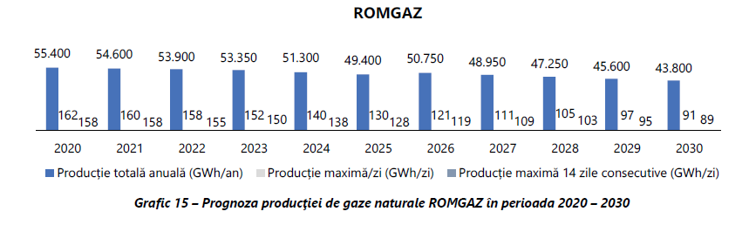
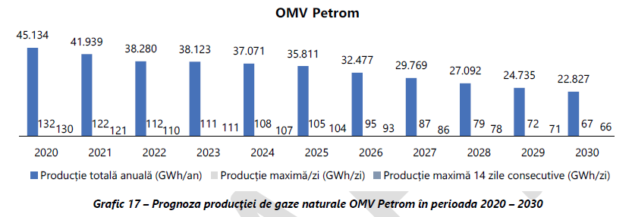
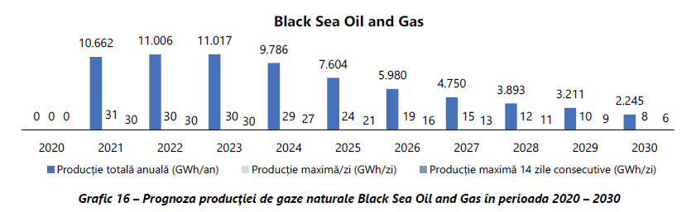

Slide 8
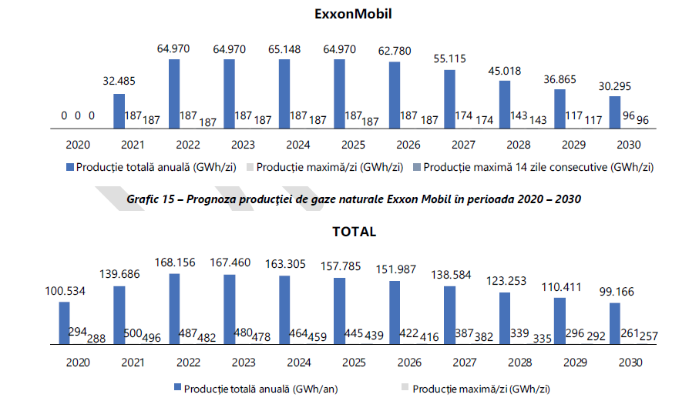

Slide 9
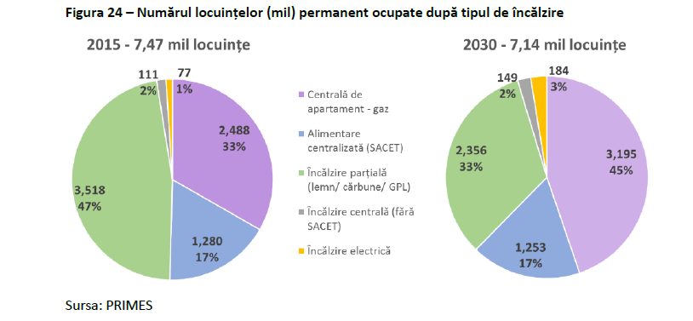

Slide 10
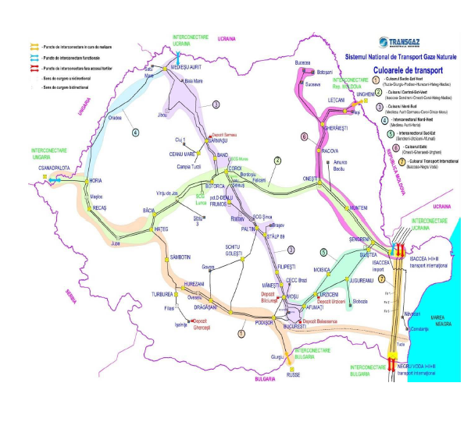
Evolutia Sistemului de Transport Gaze Naturale din Romania
Investitii de cca 4 mld EURO

Slide 11
Dezvoltarea sistemelor de distributie gaze
Ianuarie 2020 - Raport Curtea de Conturi - Reţelele de distribuţie a gazelor naturale prezintă un grad ridicat de uzură a conductelor şi branşamentelor, circa 40% având durata normată de viaţă depăşită,
2020 - 34% din populatie racordata la gaze - politica de dezvoltare a sistemelor de distributie cu o tinta de 70% pana in 2030
Cca. 1 mld Euro 40.000 km cu dm 4 inc
Cca. 8 mld Euro 6000 km cond trans cu dm 20 inc
  2000 localitati 40.000 km cond 4 inc

Slide 12
Viitorul dupa Pactul Ecologic European

Slide 13
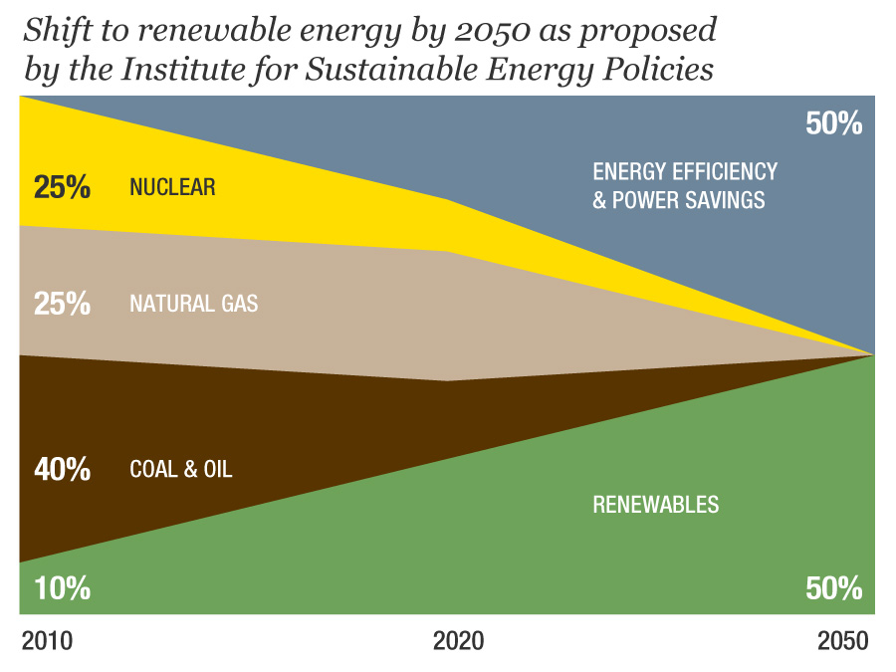

Slide 14
Primul continent neutru din punct de vedere climatic
Europa „neutră din punct de vedere climatic”.
Reducem emisiile cu cel puțin 50% până în 2030, comparativ cu nivelurile din 1990.
UE își propune, ca până în 2050, să ajungă la zero emisii nete de gaze cu efect de seră.
Renovarea clădirilor
Obiectivul principal ar urma să fie dublarea sau chiar triplarea ratei de renovare a clădirilor, care este acum la 1%.
3. Poluare zero. Fie că este vorba de aer, sol sau apă, obiectivul este clar: UE trebuie să devină un mediu fără poluare până în 2050.
4. Transport. La un an după ce UE a agreat noi limite de emisii pentru mașini, sectorul auto este din nou în atenția Comisiei. De la actuala țintă de 95 gCO2/km stabilită pentru 2021, obiectivul este să coborâm spre zero după 2030, potrivi unui oficiai european. În acest sens, vor fi încurajate vehiculele electrice prin dezvoltarea rapidă a punctelor de încărcare de pe întregul continent. De asemenea, vor fi promovați combustibilii alternativi, precum biocombustibilii sau hidrogenul.

Slide 15
Perspectiva gazelor naturale
2020-2050
Tendinta de a se extrage si vinde masiv gaze in aceasta perioada
Supraoferta de gaze in zona sud est si central europeana
Presiunea asupra pretului gazelor naturale
Germania va sustine folosirea hidrogenului ca si gaz verde in Europa
20% din hidrogenul produs in Germania va folosi surse regenerabile,
in Germania se va schimba si cota combustibilului regenerabil in transporturi de la 14% la 20% in 2020;
crearea unei infrastructuri de 5900 km de hidrogen care sa aiba in componente 90% infrastructura deja existenta.
prioritatiile presedentiei Germaniei la UE va fi crearea unei piete Europene de hidrogen.

Slide 16
Cum va fi afectata Romania din perspectiva gazelor naturale de Pactul Ecologic 2020-2050
Supraoferta de gaze din sudul Europei v-a aduce preturi mici pentru gaze si anumite proiecte de explorare/exploatare nu vor mai fi rentabile,
Diminuarea valorii companiilor romanesti producatoare de gaze care nu si vor largii portofoliu de afaceri,
Bugetul de stat nu va beneficia de veniturile considerabile pe care se baza inainte de Pactul Ecologic

Slide 17
Viziunea privind gazele naturale in Romania dupa implementarea Pactului Ecologic in perspectiva 2050
Abordarea Strategiei Energetice | Propunerea Asociatiei Energia Inteligenta
Extragerea rapida a gazelor naturale pentru a fi consumate in Romania si vandute in Europa de Est, care se va face la preturi mici, cu valori mici de care va beneficia bugetul Romaniei din redevente | Prerezervarea gazelor naturale
Dezvoltarea retelelor de transport, inmagazinare si distributie pentru a creste consumul de gaze in Romania – sectorul rezidential | Regandirea investitiilor din infrastructura de gaze astfel incat aceste conducte sa poata fi folosite si pentru transportul hidrogenului.
 | Inlocuirea totala a proceselor de ardere a gazelor cu transformarea gazelor in hidrogen si folosirea exclusiva a hidrogenului in producerea de energie electrica
 | Reabilitarea cladirilor care sa aiba in componenta folosirea hidrogenului in procesele specifice si nu a gazelor naturale
 | Evitarea unor investitii astronomice intr-o infrastructura care are o viata limitata si nu poate fi recuperata cu un impact mare asupra consumatorilor

